Slide 1
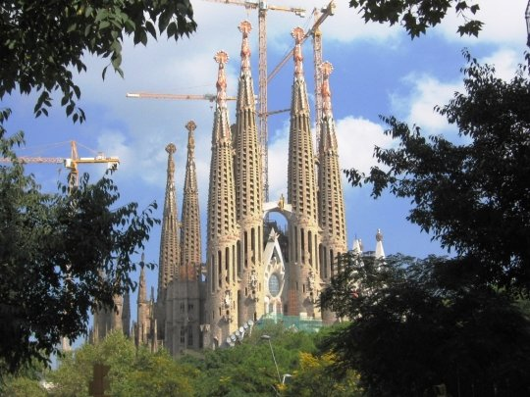




Cathédrales du monde 1
Présenté par:
Michel
Manuel & automatique

Slide 2
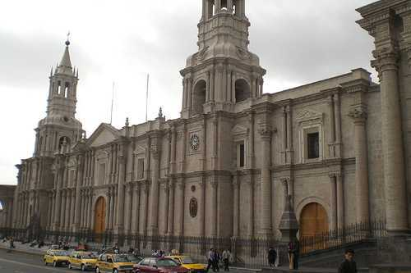
Aréquipa, Pérou

Slide 3
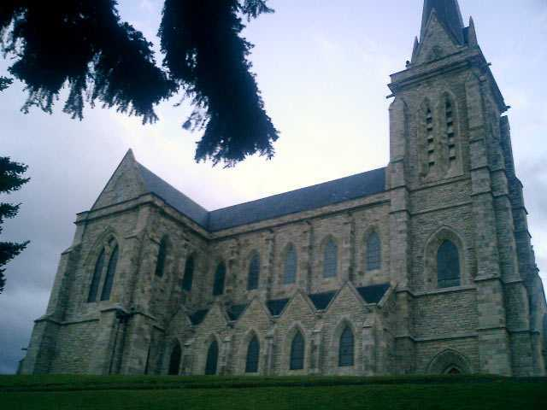
San Carlos de Bariloche, Argentine

Slide 4
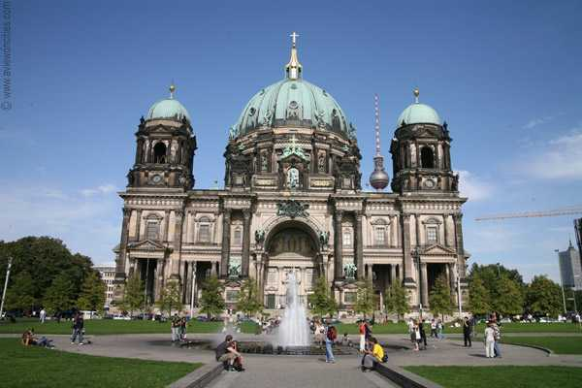
Le Dome de Berlin, Allemagne

Slide 5
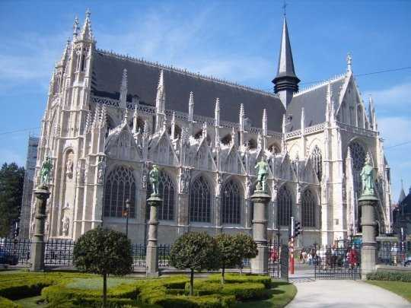
Notre Dame du Sablon, Bruxelles , Belgique

Slide 6
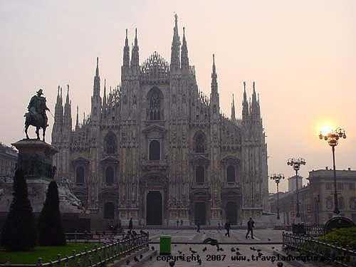
Cathédrale Duomo à Milan, Italie

Slide 7
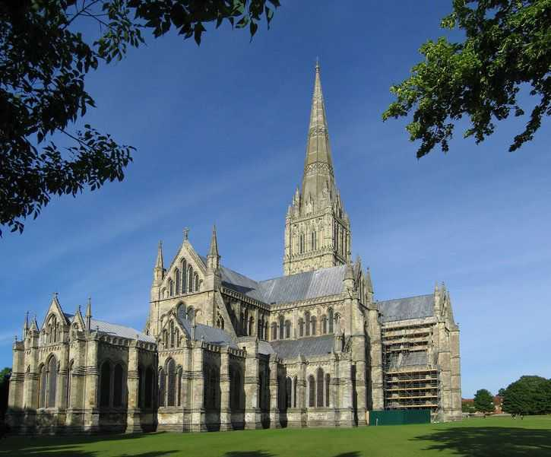

Salisbury, Angleterre

Slide 8
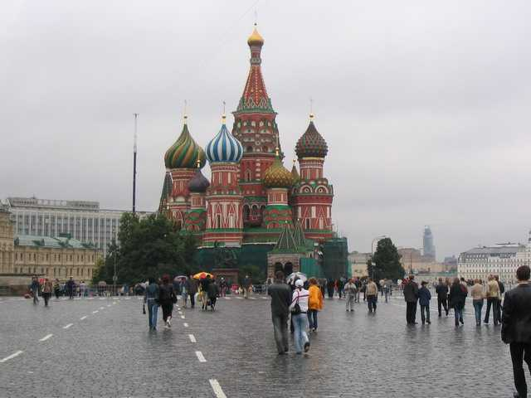
Saint Basile, Moscou, Russie

Slide 9
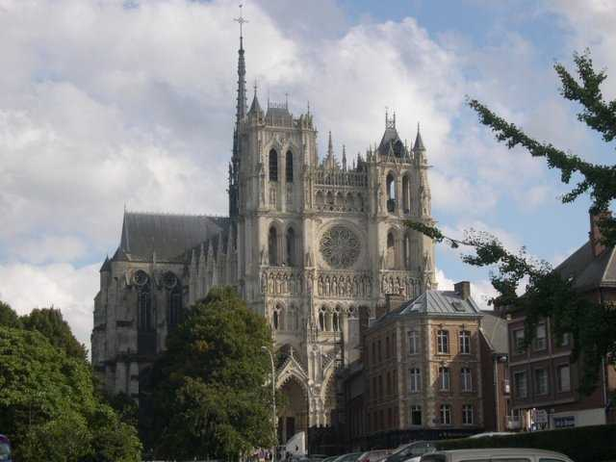
Amiens, France

Slide 10
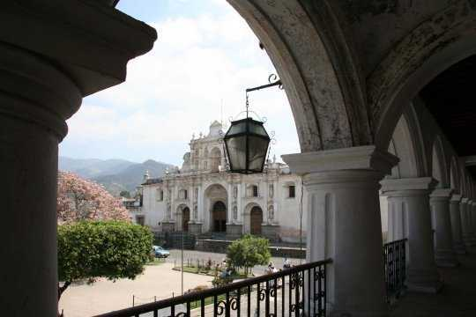
Antigua, Guatémala

Slide 11
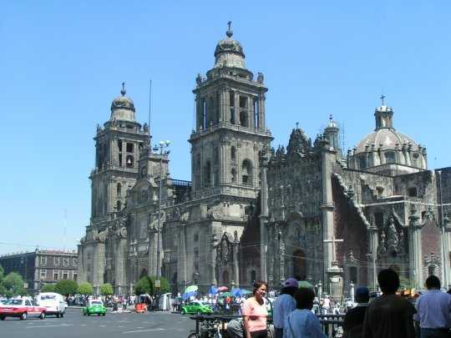
Cathédrale de Mexico, Mexique

Slide 12
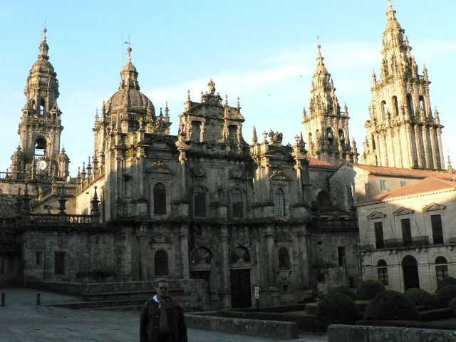
Cathédrale de Saint-Jacques-de-Compostelle à Santiago de Compostela, Espagne

Slide 13
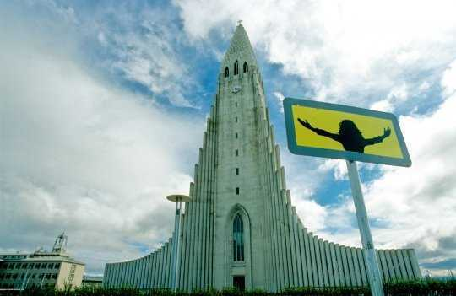
Cathédrale Hallgrimskirkja à Reykjavik, Islande

Slide 14
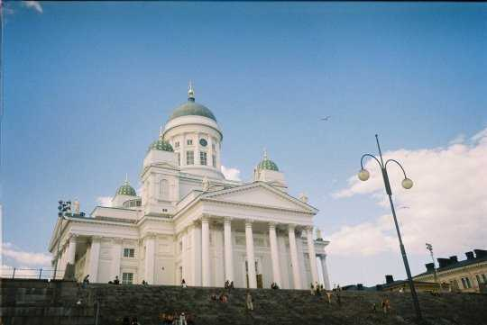
Cathédrale luthérienne, Helsinki, Finlande

Slide 15
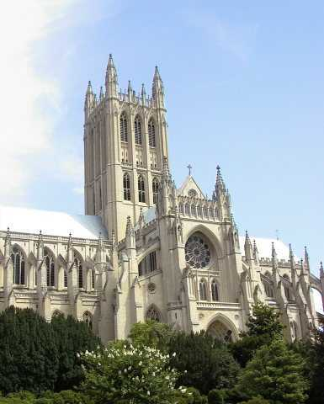
Cathédrale Nationale de Washington, USA

Slide 16
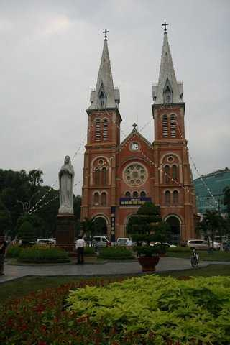

Cathédrale Notre Dame à
Ho Chi Minh City, Vietnam

Slide 17
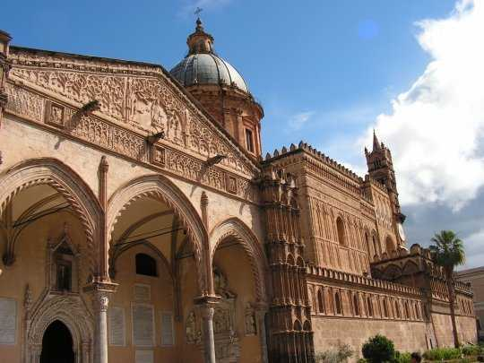
Palerme, Sicile

Slide 18
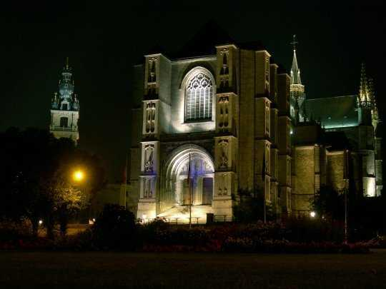

Cathédrale Sainte Waudru, Mons, Belgique

Slide 19
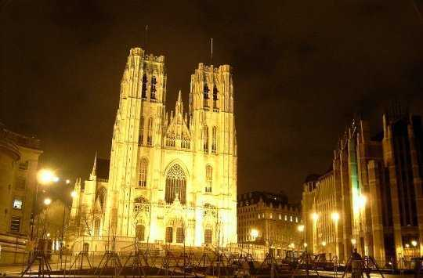

Cathédrale Saint-Gudule, Bruxelles, Belgique

Slide 20
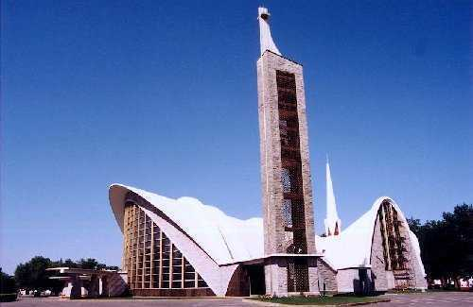
Cathédrale Saint-Jean-Baptiste,
Nicolet, Québec, Canada

Slide 21
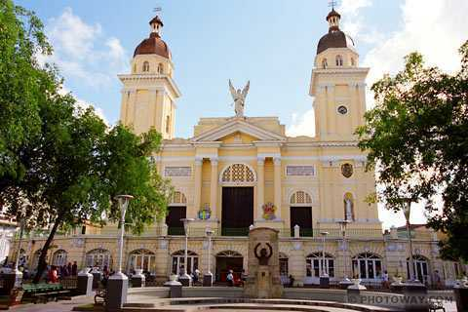
Cathédrale Santiago de Cuba à La Havane, Cuba

Slide 22
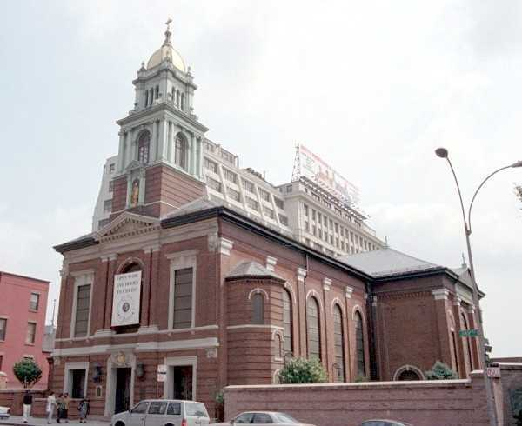
Cathédrale St-James, New York, USA

Slide 23
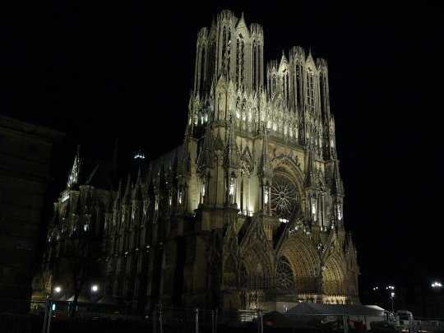
Reims, France

Slide 24
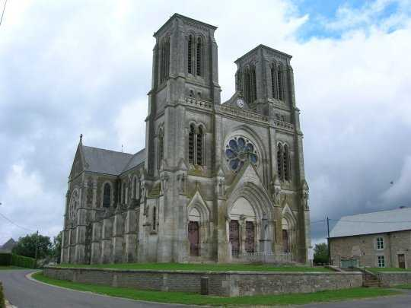
Notre dame de bon secours à Rethel, France

Slide 25
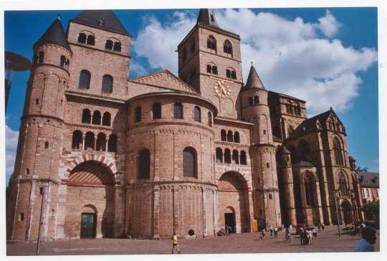
Treves, Allemagne

Slide 26
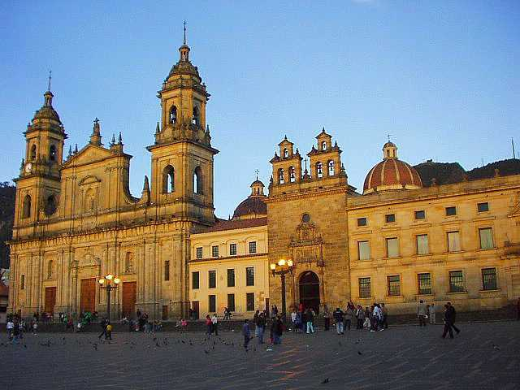
Bogota, Colombie

Slide 27
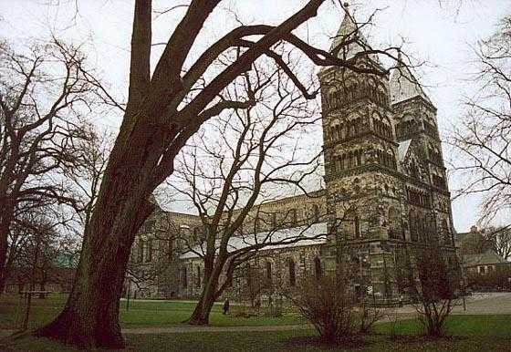

Lund, Suède

Slide 28
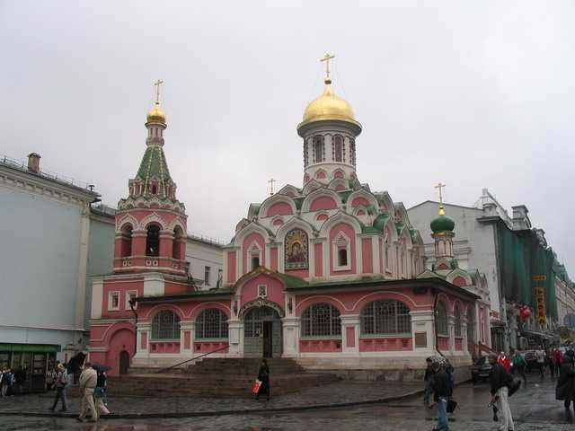
Cathédrale de la mère de Dieu, Moscou, Russie

Slide 29
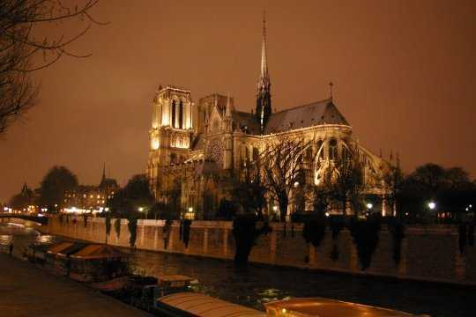

Notre Dame de Paris, France

Slide 30
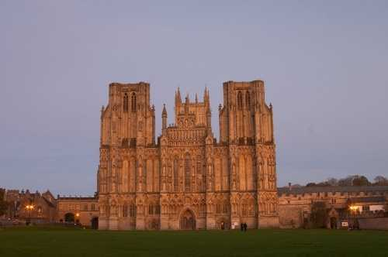
Cathédrale Wells, Somerset, Angleterre

Slide 31
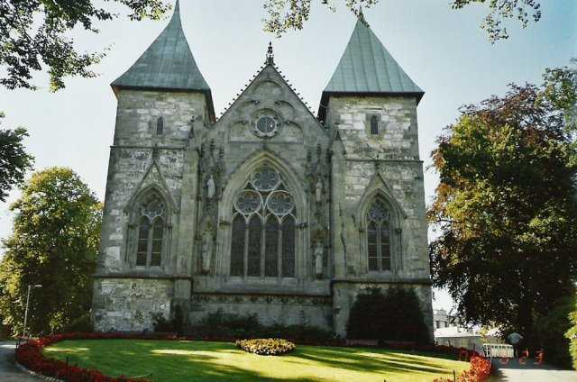
Stavanger, Norvège

Slide 32
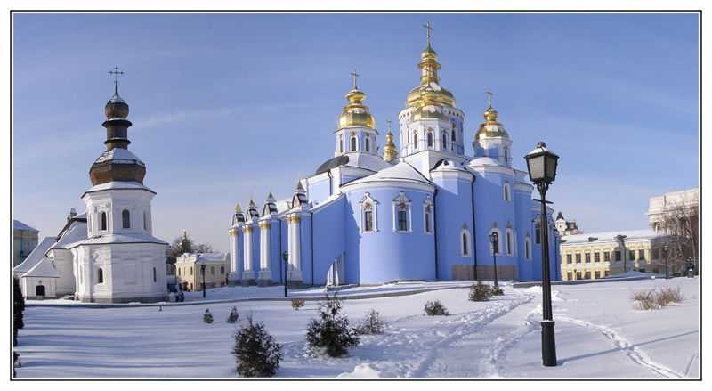
St.Michaels Golden Dome, Kiev, Ukraine

Slide 33
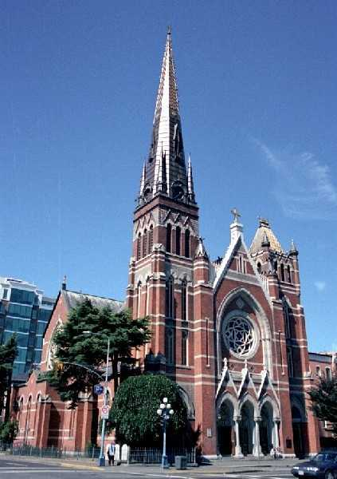
Cathédrale St-André, Victoria, BC. Canada

Slide 34
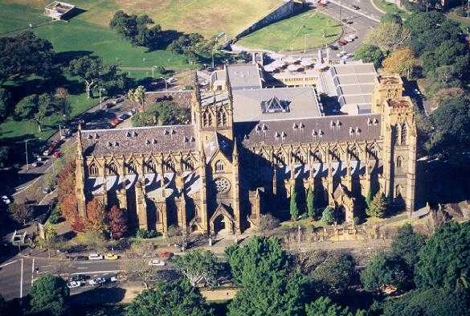
Cathédrale Ste-Marie, Sydney, Australie

Slide 35
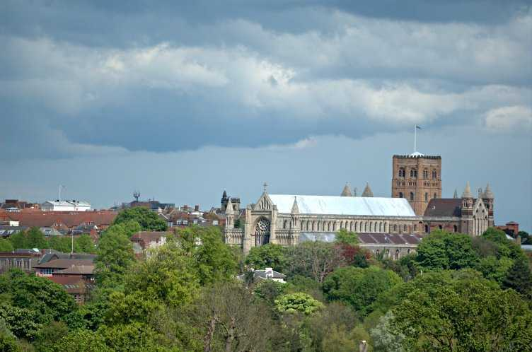
Cathédrale St-Albans, Hertfordshire, Angleterre

Slide 36
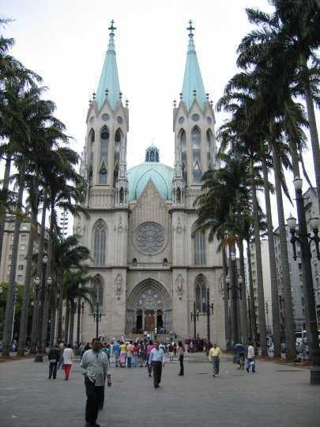
Sao Paulo, Brésil

Slide 37
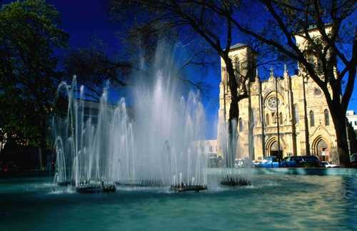
Cathédrale San Fernando , San Antonio, Texas, USA

Slide 38
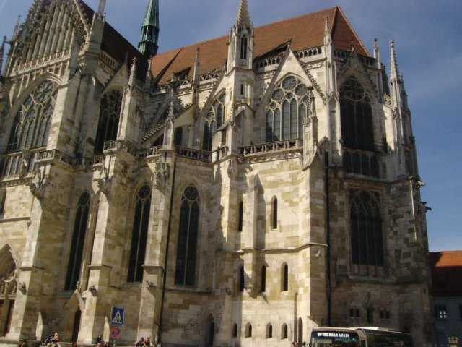
Regensburger, Allemagne

Slide 39
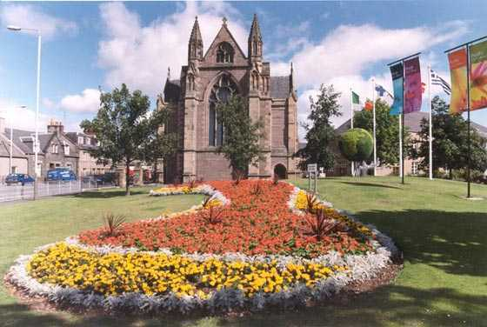
Perth, Australie

Slide 40
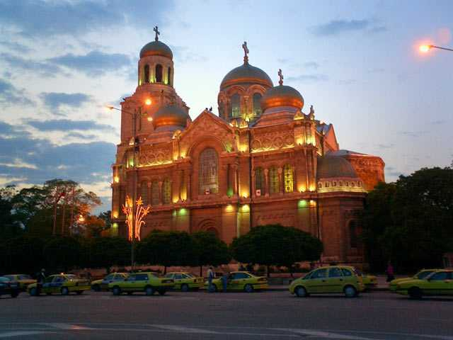
Cathédrale Orthodoxe Theotokos, Varna, Bulgarie

Slide 41
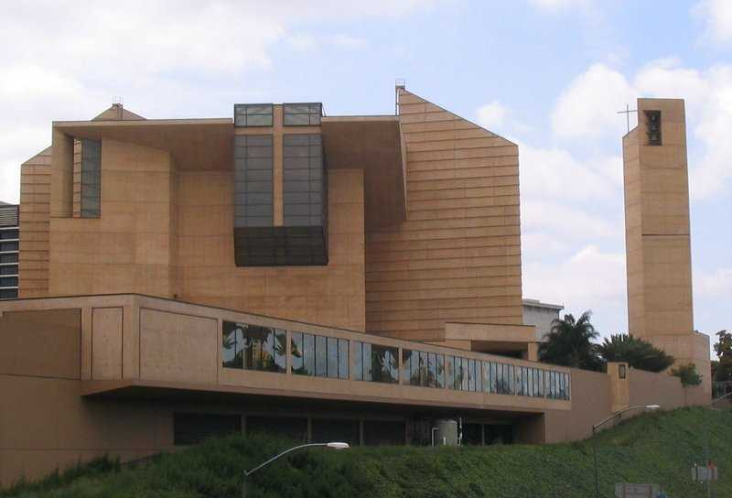
Notre Dame des anges, Los Angeles, USA

Slide 42
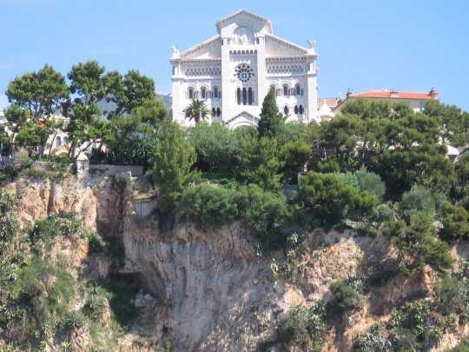
La cathédrale sur le rocher, Monaco

Slide 43
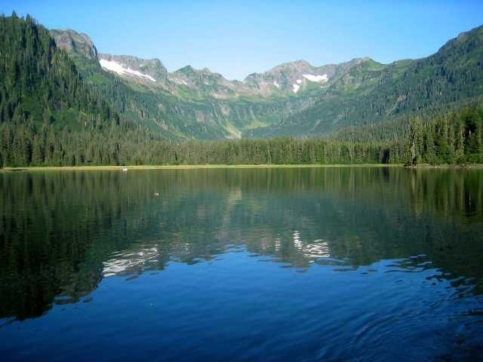
A suivre…

Slide 44

Vue sur pps helene et alain

